Slide 1
APP for demonstration Virtual Memory management algorithm: LRU, FIFO and OPT
List of members :
Nguyễn Hoàng Duy MSSV: 080206011748
Nguyễn Gia Huy MSSV: 079206023415
Lê Minh Khang MSSV: 095206004843
Trương Văn Hào MSSV: 075206016631
Phạm Nguyễn Bình An MSSV: 051206002496
Nguyễn Văn Hùng MSSV: 064206005588

Slide 2
Giới Thiệu
Hiểu cơ chế Virtual Memory
Các hoạt động của:
FIFO
LRU
OPT
So sánh hiệu năng thông qua:
+ Số lỗi trang (Page Fault)
+ Thời gian thực thi
Đưa ra đánh giá và kết luận

Slide 3
1. CƠ CHẾ
Bộ nhớ là tài nguyên quan trọng của hệ điều hành
RAM có giới hạn → cần quản lý hiệu quả
Khi chương trình cần nhiều bộ nhớ → xảy ra page fault
Cần thuật toán thay thế trang để tối ưu hiệu suất
👉 Dự án xây dựng công cụ mô phỏng trực quan các thuật toán này

Slide 4
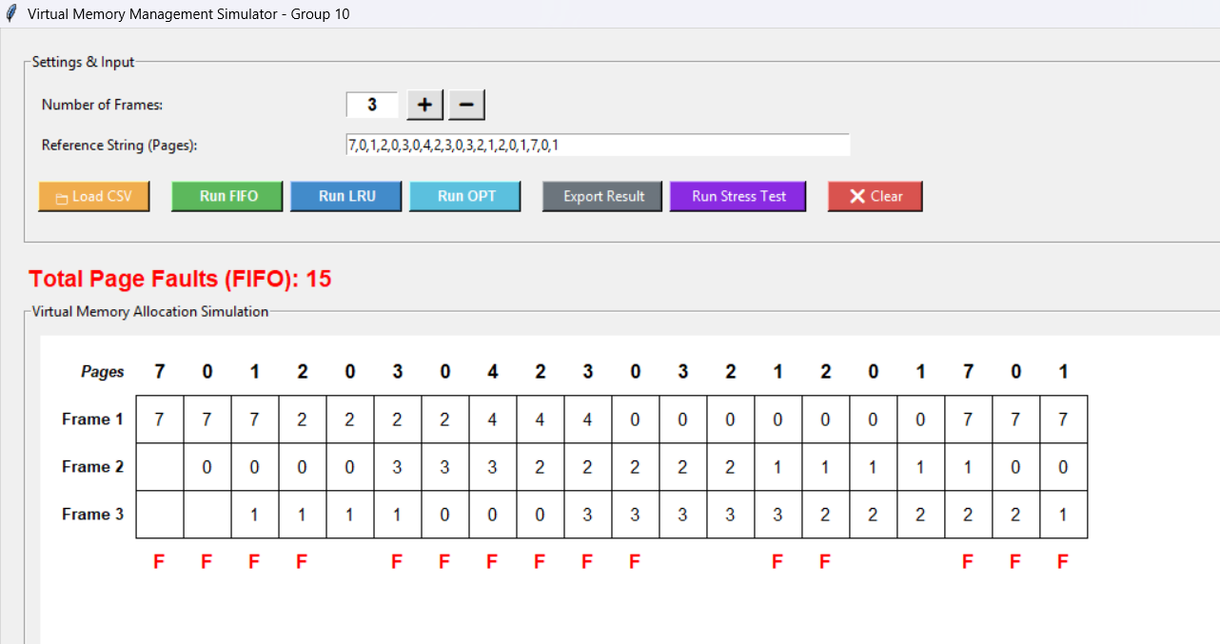
2. THUẬT TOÁN FIFO
Nguyên lý:
Trang vào trước → ra trước (Queue)
Cách hoạt động:
Khi đầy khung → xóa trang cũ nhất
Ưu điểm:
Dễ cài đặt
Nhược điểm:
Không tối ưu
Có thể xảy ra Belady’s anomaly

Slide 5
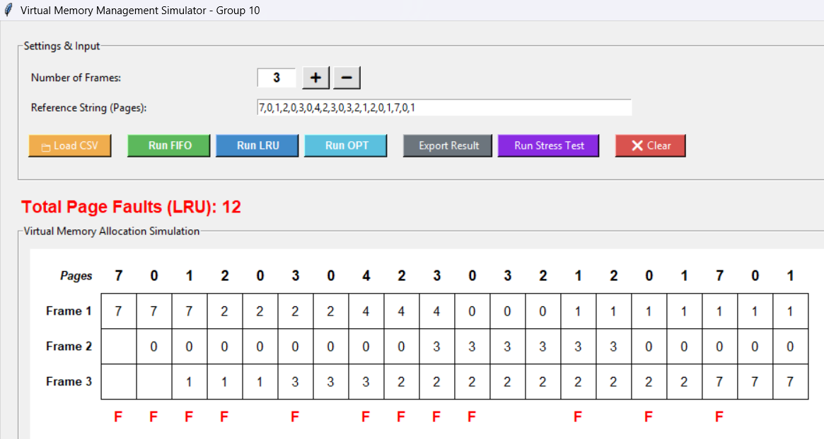
3. THUẬT TOÁN LRU
Nguyên lý:
Trang ít được sử dụng gần đây nhất → bị thay
Dựa trên:
👉 Tính cục bộ (Locality)
Ưu điểm:
Hiệu quả cao trong thực tế
Cải tiến trong đề tài:
Dùng OrderedDict
Thao tác nhanh O(1)
👉 Gần với hành vi thực tế của chương trình

Slide 6
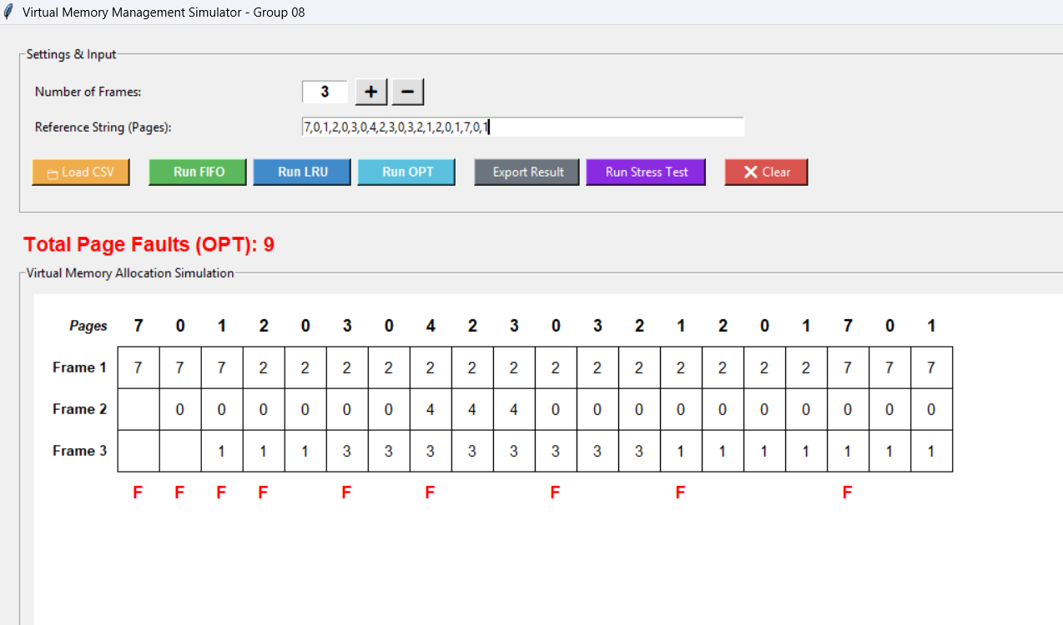
4. THUẬT TOÁN OPT
Nguyên lý:
Thay trang sẽ không dùng trong tương lai lâu nhất
Đặc điểm:
Tối ưu tuyệt đối
Nhược điểm:
Không thể áp dụng thực tế (cần biết trước tương lai)
Vai trò:
👉 Làm chuẩn so sánh

Slide 7
5. SO SÁNH CÁC THUẬT TOÁN
THUẬT TOÁN | TIME | PAGE FAULT
FIFO | Nhanh | 15
LRU | Nhanh | 12
OPT | Lâu | 9
Chuỗi tham chiếu:
👉 7,0,1,2,0,3,0,4,2,3,0,3,2,1,2,0,1,7,0,1
Số khung trang: 3
Mỗi thuật toán chạy trên cùng dữ liệu
👉 Đảm bảo tính công bằng

Slide 8
6. NHẬN XÉT
Về Hiệu suất (Page Fault): OPT tối ưu nhất (9 lỗi) > LRU (12 lỗi) > FIFO kém nhất (15 lỗi).
Về Thời gian xử lý: FIFO và LRU có tốc độ xử lý nhanh. OPT chạy chậm nhất do tốn tài nguyên tính toán để "quét" tương lai.
Kết luận thực tiễn:
OPT: Số lỗi trang thấp nhất nhưng thời gian xử lý lâu. Chỉ mang tính lý thuyết để làm hệ quy chiếu.
FIFO: Tốc độ nhanh nhưng số lỗi trang cao nhất. Kém hiệu quả trong thực tế.
LRU: Ít lỗi trang và tốc độ xử lý nhanh. Thuật toán tối ưu và mang tính thực tiễn cao nhất.

Slide 9
7. KẾT LUẬN
OPT: Số lỗi trang thấp nhất nhưng thời gian xử lý lâu. Chỉ mang tính lý thuyết để làm hệ quy chiếu.
FIFO: Tốc độ nhanh nhưng số lỗi trang cao nhất. Kém hiệu quả trong thực tế.
LRU: Ít lỗi trang và tốc độ xử lý nhanh. Thuật toán tối ưu và mang tính thực tiễn cao nhất.

Slide 10

Thanks！

